Slide 1
Opakování 1. a 2. deklinace

Slide 2
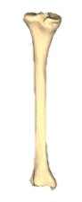
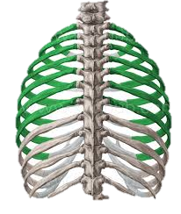
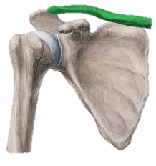
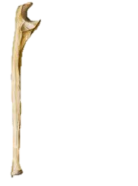
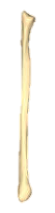
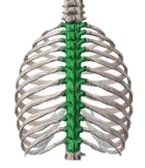
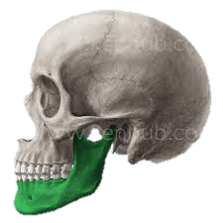
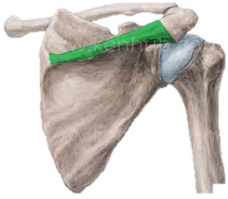
Vyjádřete latinskými termíny
1
2
3
4
5
6
7
8
Notes:
1. Tibia dextra, 2. Costae verae, 3. clavicula dextra, 4. ulna dextra, 5. mandibula sinistra, 6. fibula dextra, 7. spina scapulae dextrae, 8. vertebrae thoracicae

Slide 3
Vyberte substantiva 2. deklinace:
manus, ūs, f. humus, ī, f.
acūtus, a, um dentista, ae, m.
corpus, oris, n. enteron, ī, n.
fossa, ae, f. genū, ūs, f.
līberī, ōrum, m. cancer, crī, m.
propter ulcus, eris, n.

Slide 4
Přeložte a vytvořte požadované pády:
Pozn. nový: novus, a, um
hodný: bonus, a, um (tj. „dobrý“)
 | nová metoda | levá ledvina | hodný zubař | zlomený loketní výběžek
nom. sg.
ak. sg.
abl. sg.
gen. pl.
gen. sg.

Slide 5
Spojte substantiva s adjektivy:
oculo crasso
virus ignotorum
puer dextrum
intestino nigra
locorum nigro
sambuco contagiosum
ophthalmon validus
Pozn. contagiosus, -a, -um nakažlivý
niger, -gra, -grum černý
locus, -i m. místo

Slide 6
Spojte s předložkou a přeložte
Post (fractura radii traumatica)
In (lagoena aquae purae)
E (vestibulum sinistrum)
Ante (fractura fibulae sinistrae aperta)
Sub (tonsilla palatina dextra)
In (arteria nutricia humeri)
In (ostium tubae auditivae)
Ante (ruptura ligamenti lati)

Slide 7
Opravte chyby
massa pro suppositoria
in periodo longo
in hilo ovario
tuberculi costarum
mixtura cum ricini olei
post fracturam coste
nuclei ruberi
in ostio venae cavo

Slide 8
Bolus, ī, f. - hlinka
hornina podobná hlíně, obsahující různé barevné příměsi, užívaná jako barvivo, např.: žlutá, bílá, červená hlinka
bolus alba (kaolinum ponderosum) – váže sekrety, má vysušující efekt základ zásypů (dále např. mastek, škroby, betonit,...)
  bílá hlinka - hydratovaný křemičitan hlinitý s přimíšeninami prvků např. Li, Na, K, Ca. Dováží se z Německa z ložisek v oblasti Míšně. Krémový prášek. Ve vodě se nerozpouští. Podle složení částic kaolinu a jejich povrchu se odvíjí adsorpční schopnosti. S vodou vytváří tvárlivou pastu. Terapeuticky se vnitřně užívá při léčbě alimentárních intoxikací a střevních infekcích. Zevně pak k hojení kůže formou zásypu, zábalu, obkladu nebo k výplachům. Prodává se i v drogeriích pod názvem Luvos Heilerde – léčivá hlína
  Adsorbencia - jemné, práškovité, chemicky inertní látky schopné adsorbovat na svůj povrch různé látky (např. toxiny, bakterie, léky). Aplikují se jako léky zevně ve formě zásypů (např. talek, bílá hlinka – bolus alba) a per os
potravinářské aditivum

Slide 9
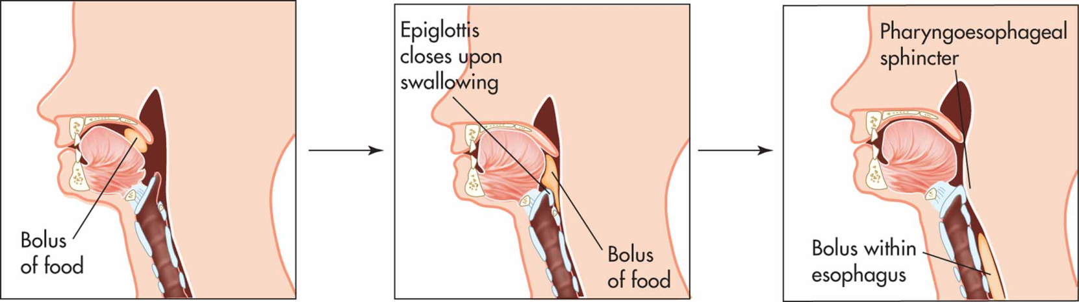
Bolus, ī, m. – sousto, velká pilulka
V současnosti se užívá pro jednorázovou dávku léku podanou během krátké doby do žíly, poté často doplněnou jeho dalším dlouhodobým podáváním v menších dávkách řec. bolos hrouda

Slide 10
3. deklinace

Slide 11
3. deklinace: charakteristické rysy
Substantiva všech tří rodů
  abductor, ōris, m.
  pelvis, is, f.
  forāmen, inis, n.
N. sg. – různá zakončení
G. sg. – vždycky -is (nutno pamatovat)
základ pro ostatní pády získáme odtržením koncovky -is od G. sg. (kmen)
  abductor, abductōris -> abductōr-
  pelvis, pelvis -> pelv-
  forāmen, forāminis -> forāmin-

Slide 12
Určete genitivní kmen substantiva
corpus, oris, n.
cutis, is, f.
caput, itis, n.
os, oris, n.
pollex, icis, m.
femur, oris, n.
frons, frontis, f.
auris, is, f.
corpor-
cut-
capit-
or-
pollic-
femor-
front-
aur-
cervix, icis, f.
pectus, oris, n. abdomen, inis, n.
crus, cruris, n.
pes, pedis, m.
hallux, ucis, m.
cervic-
pector-
abdomin-
crur-
ped-
halluc-

Slide 13
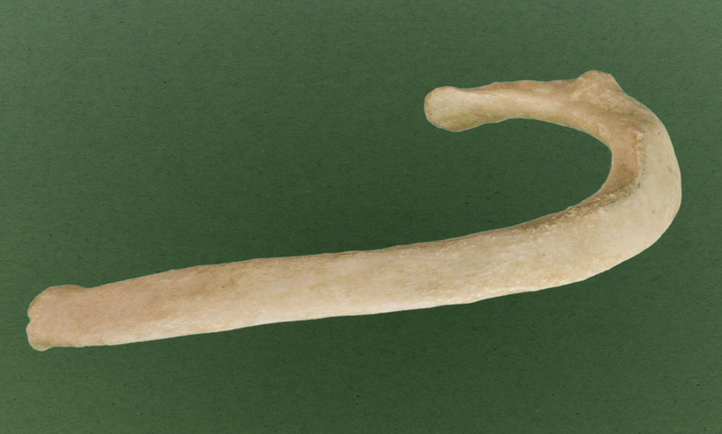
Pojmenujte jednotlivé části žebra
crista colli costae
collum costae
tuberculum costae
caput costae
angulus costae
corpus costae

Slide 14
Rozdělení dle typu kmene
substantiva 3. deklinace se dle typu kmene dělí do dvou skupin
  a) i-kmeny
    maskulina a feminina:
    stejnoslabičná substantiva (v nom. a gen. shodný počet slabik)
      a-xis, a-xis, m.
      pub-ēs, pub-is, f.
    substantiva zakončená v nom. sg. na -s nebo -x, která mají genitivní kmen zakončen na skupinu souhlásek:
      dens, dentis, m.
      pars, partis, f.
  neutra zakončená v nom. sg. na -e, -al nebo -ar
      rēte, rētis, n.; animal, ālis, n.; calcar, calcāris, n. („ostruha“)
  b) souhláskové kmeny (ostatní)
    pulmō, pulmōnis, m. ; cervīx, cervīcis, f.; abdōmen, abdōminis, n.

Slide 15
Maskulina a feminina
i-km.: auris, is f. (ucho)
Souhl. km.: pulmō, ōnis m. (plíce)
koncovky jsou stejné až na genitiv plurálu:
aurium X pulmonum
Pád | Singulár | Plurál
nom. | auris | aur-ēs
gen. | auris | aur-ium
ak. | aur-em | aur-ēs
abl. | aur-e | aur-ibus

Slide 16
Neutra
pád | singulár | plurál | singulár | plurál
nom. | animal | animāl-ia | corpus | corpor-a
gen. | animāl-is | animāl-ium | corpor-is | corpor-um
ak. | animal | animāl-ia | corpus | corpor-a
abl. | animāl-ī | animāl-ibus | corpor-e | corpor-ibus
Abl. sg. (animālī X corpore),
N.+Ak. pl. (animālia X corpora)
G. pl. (animālium X corporum)
Výjimky:
os, ossis n. (kost): gen. pl.: ossium
vās, vāsis n. (céva):v pl. se skloňuje podle cerebrum: vāsa, vāsōrum...

Slide 17
Podle jakého vzoru se budou skloňovat jednotlivá substantiva?
cutis, is, f.
caput, itis, n.
os, oris, n.
pollex, icis, m.
femur, oris, n.
frons, frontis, f.
cut-
capit-
or-
pollic-
femor-
front-
cervix, icis, f.
pectus, oris, n. abdomen, inis, n.
crus, cruris, n.
pes, pedis, m.
hallux, ucis, m.
cervic-
pector-
abdomin-
crur-
ped-
halluc-

Slide 18
Řecká substantiva ve 3. lekci
hepar, hepatis n. (corpus)
larynx, -ngis m. (pulmo)
pharynx, -ngis m. (pulmo)
phalanx, -ngis f. (pulmo)

Slide 19
Příklad skloňování spojení substantiva
3. deklinace s adjektivem 1. a 2. deklinace
Singulár | Plurál
margō liber | marginēs liberī
marginis liberī | marginum liberōrum
marginem liberum | marginēs liberōs
margine liberō | marginibus liberīs
Singulár | Plurál
cochlear parvum | cochleāria parva
cochleāris parvī | cochleārium parvōrum
cochlear parvum | cochleāria parva
cochleārī parvō | cochleāribus parvīs

Slide 20
Vyskloňujte
caput longum
cavitas magna
rete venosum
canalis palatinus

